Slide 1


Diseño y Modelado UML del sistema
PJ²
Hernández Valenciano, José Pablo
Pizarro Aguilar, Pablo
Senra Dearle, Jon

Slide 2
Contenido
Estructura de paquetes
Modelado Estructural
Casos de Uso
Modelado de Comportamiento

Slide 3
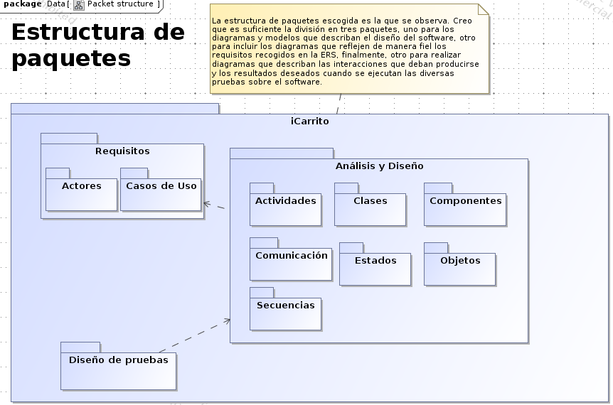
Estructura de paquetes

Slide 4
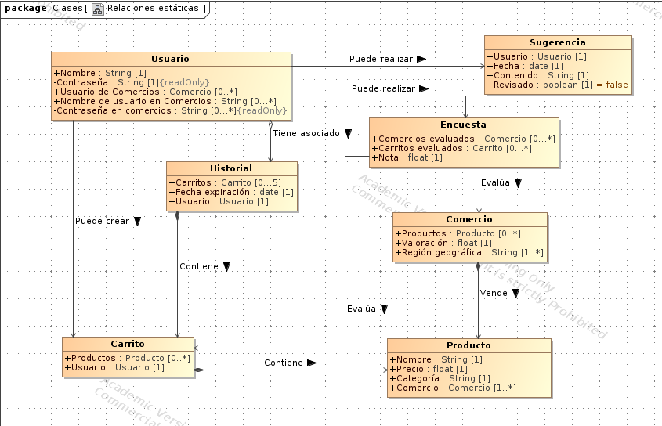
Modelado Estructural

Slide 5
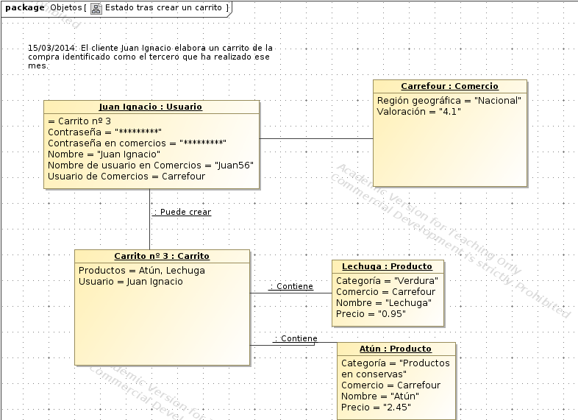
Modelado Estructural

Slide 6
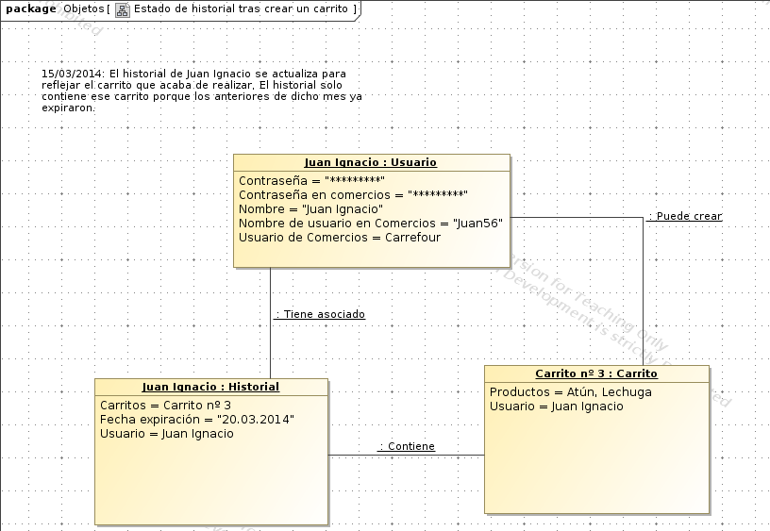
Modelado Estructural

Slide 7
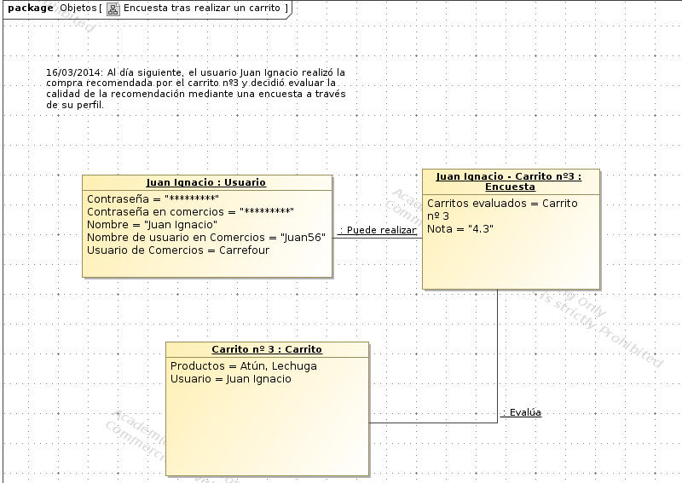
Modelado Estructural

Slide 8
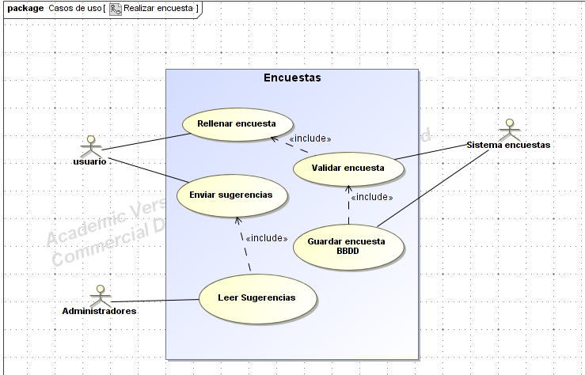
Casos de Uso

Slide 9
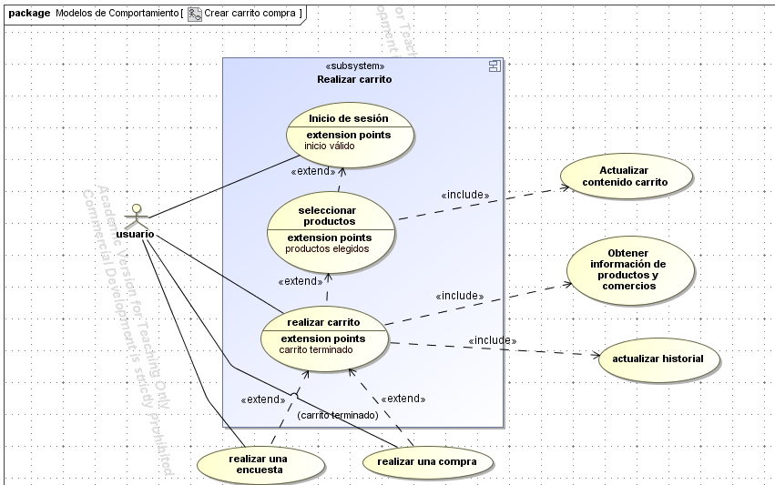
Casos de Uso

Slide 10
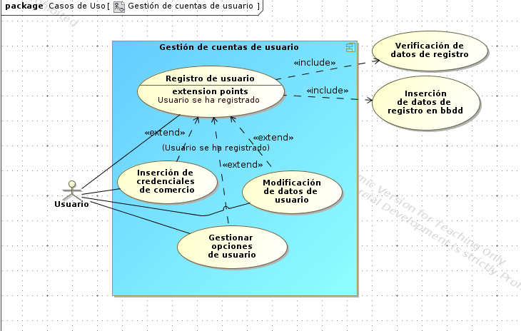
Casos de Uso

Slide 11
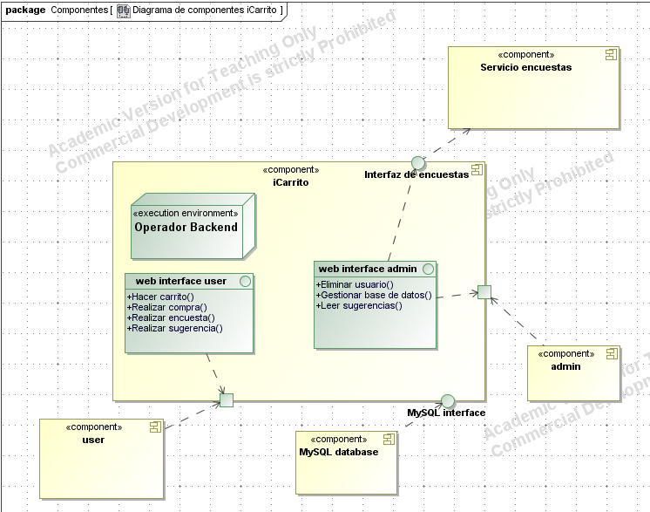
Modelado de Comportamiento

Slide 12
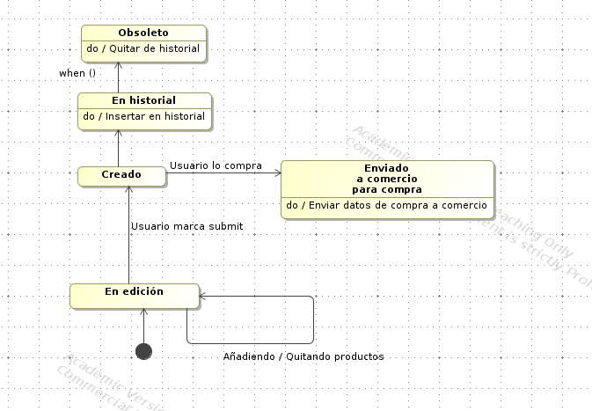
Modelado de Comportamiento

Slide 13
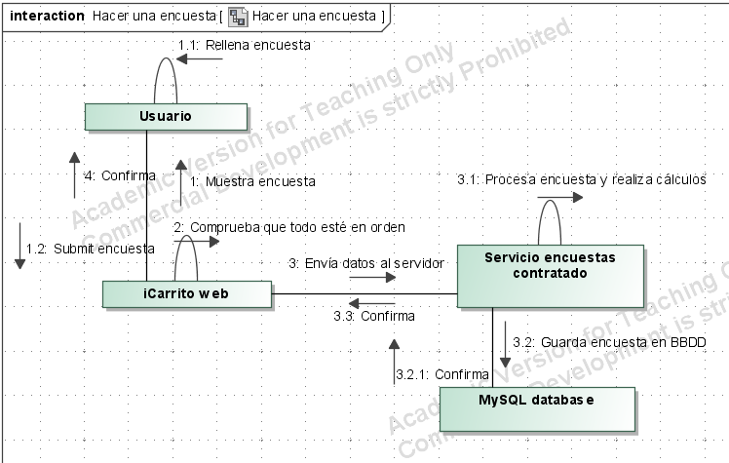
Modelado de Comportamiento

Slide 14
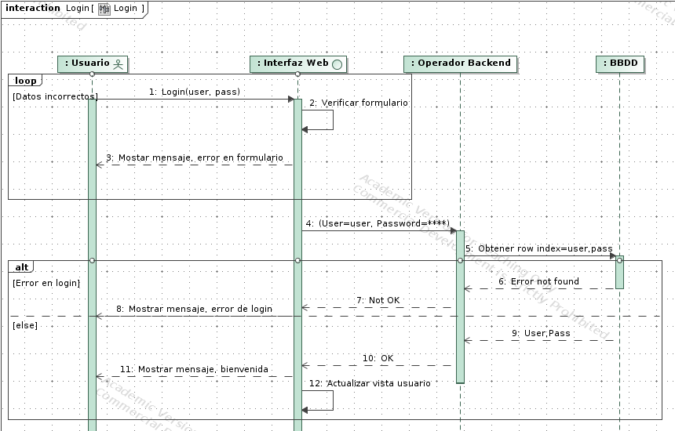
Modelado de Comportamiento

